Slide 1
Script_To_Wavfile 사용 설명서
2024.01.19
PD1팀 최진우

Slide 2
INDEX
개요
사용 방법
Vocalizer Engine 원리 설명
제약사항 및 향후 과제

Slide 3
1.개요
<프로그램 설명>
Script_To_Wavfiles는 HMC에서 제공 받은 TTS 스크립트 문서를 사전에 만들어 놓은
일정한 .txt 유형의 스크립트 파일로 변환(TTS Script Conveter Tool 사용 방법.pptx 참고)된 것을 가지고,
Nuance에서 제공하는 Vocalizer Engine을 적용하여, Voice, ActivePromptDB,Ruleset 등을 설정하여, 각 스크립트 컨텐츠 별로 원하는 음성 파일(wav)로 변환시켜 주는 툴이다.
사용자가 이를 활용하여, 간단하고 , 분석 및 파일 관리에 용이하게 할 수 있도록 개발한 툴이다.
● 소스코드 : https://ad-gitlab.mediazenaicloud.com:43600/crosshec/atp2 ● 프로그램 경로 : \\192.168.123.10\nlp1팀\Tool\Script_to_wave

Slide 4
2.사용 방법
<사전 준비>
- 요구 설치 파일 은 크게 3가지가 필요하다.
1. Microsoft Visual Studio 2012 (권장)
(최신버전을 사용해도 무방. 단, Microsoft Visual C++ 2012 Redistributable(x86 or x64) 파일이 있어야 실행 가능,
설치 가능 경로: https://www.microsoft.com/ko-kr/download/details.aspx?id=30679) 2. curl.dll : 서버와 통신할 수 있는 커맨드 명령어 툴 관련 모듈이 있는 동적 링크 라이브러리 파일
3. ve.dll : Vocalizer_Engine 모듈 동적 링크 라이브러리 파일
4. Python 3.9.8 : 이 프로그램에서는 vocalizer ver1 그리고 ver3 두개를 사용하는데 특히 ver1엔진은 wav 파일을 직접 뽑지 못하고, 아날로그 파일인 pcm파일을 출력하는데, 이는 오디오코덱이 지원하지 않아 ,재생하기 제한된다. 따라서 python에서 제공하는 pcm to wav 기능을 활용하기 위해 python을 필요로 하며, python 설치 후 , CMD에서 python을 실행하기 위해 환경변수 작업도 반드시 진행해야 한다.
● 설치 방법 : https://johncom.tistory.com/49
(※ 2와 3은 앞 장의 프로그램 경로 중 Requirefiles 디렉토리에 있으며, 이 둘은 C:\Windows\System32에 복사해서 넣는다.)

Slide 5
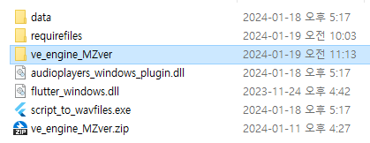
2.사용 방법
<디렉토리 구성 Ⅰ>
- 프로그램 디렉토리에는 이렇게 구성되어 있다.
앞장에서 소개한 요구파일이 설치되어 있다.
프로그램 관련 필수디렉토리
★ 본 프로그램 실행파일 (flutter)

Slide 6
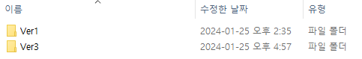
2.사용 방법
<디렉토리 구성 Ⅱ>
ve_enginge_MZVer : Vocalizer의 엔진 디렉터리이며 , 이 엔진을 호출하여 프로그램을 실행한다. 이 프로그램에 적합하게 사용할 수 있도록 약간 변형을 하였고, 기존 엔진과 차이를 두기 위해,
이름 마지막엔 _MZver로 명명하였다.
Vocalizer Engine은 총 2개의 버전을 사용한다. Vocalizer Engine 일명 VE1.5.1, 그리고 VE3.0.5 버전을 사용하고
디렉토리는 Ver1 , Ver3으로 구성하였다.
두 개의 엔진을 사용하는 이유는 각 플랫폼마다 사용하는 언어가 다르기 때문이다.
각 플랫폼 마다 사용 하는 엔진은 아래와 같다.
●고6, CCIC : VE-3.0.5 version ● 표5W : VE-1.5.1 version
● P5 : VE-1.5.1 version
● MOBIS : VE -1.3.1 , 1.4.1 , Cerence20.9.0 3개 엔진 혼합 사용 (1.3.1,1.41은 1.51 version으로 사용 가능. C20.9.0은 사내 최신버전이고, VE3.05버전과도 호환 가능)

Slide 7
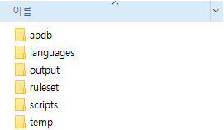
2.사용 방법
<디렉토리 구성 Ⅲ>
- ve_engine_MZver 하위 디렉토리 설명 (1) -ver1 & ver3 모두 해당 : Vocalizer Engine API를 이 프로그램에 맞게 축약해서 만든 엔진 경로이며, text_nav_read_file이라는 실행파일이 수록된 경로이고, 사용하려는 프로그램에 필요한 path를 관리하는 곳이다.
apdb : ActivePromptDB 삽입경로
2. Languages : Vocalizer Language 파일 삽입 경로
3. Output : (.wav)결과파일 저장 되는 경로 4. ruleset : Ruleset 파일 삽입경로
5. Scripts : 스크립트 파일 삽입 경로
6. Temp : 프로그램 실행시에 임시파일 저장되는 경로
※ bold 처리한 부분은 프로그램에서 직접 경로를 참고 하고 있어, 수정 및 삭제 할 시 프로그램이 작동되지 않을 수 있으니 주의

Slide 8
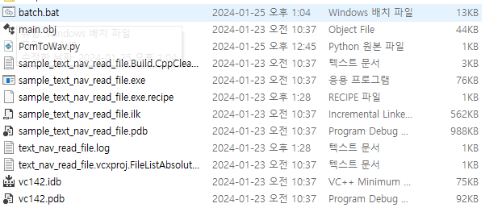
2.사용 방법
<디렉토리 구성 Ⅲ>
- ve_engine_MZver 하위 디렉토리 설명 (2) -ver1 & ver3 모두 해당
하위 디렉토리 이외에 파일 일부 설명
빨간 영역 파일 3가지는 핵심 실행 파일
batch.dat : 엔진을 이용하여 String to Wav파일작업을 스크립트형식으로 실행해야 할 명령어를 수록한 파일이며, flutter로 만든 프로그램에서 이 배치 파일을 호출할 것이다.
PcmToWav.py : 파이썬 소스코드이며, 이 코드는 Ver1한정으로 존재, 앞서 서술한것처럼 pcm파일을 pc에서 재생가능한 wav파일로 전환시켜주는 소스코드이며 역시 본 프로그램에서 실행할 것이다.
sample_text_nav_read_file.exe : VE에서 제공해준 핵심 script_to_wav API C코드를 빌드한 프로그램 개별로 사용도 가능하다. 이에 대한 설명은 3장에서 설명
기타 파일은 C소스들과 관련된 파일이며 중요도는 떨어지나, 원활한 프로그램 구동을 위해 임의 수정 및 삭제를 지양하기를 권장.
※ bold 처리한 부분은 프로그램에서 직접 경로를 참고 하고 있어, 수정 및 삭제 할 시 프로그램이 작동되지 않을 수 있으니 주의

Slide 9
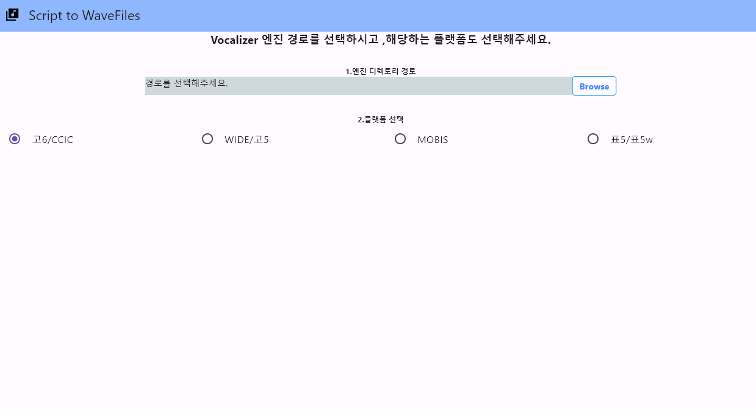
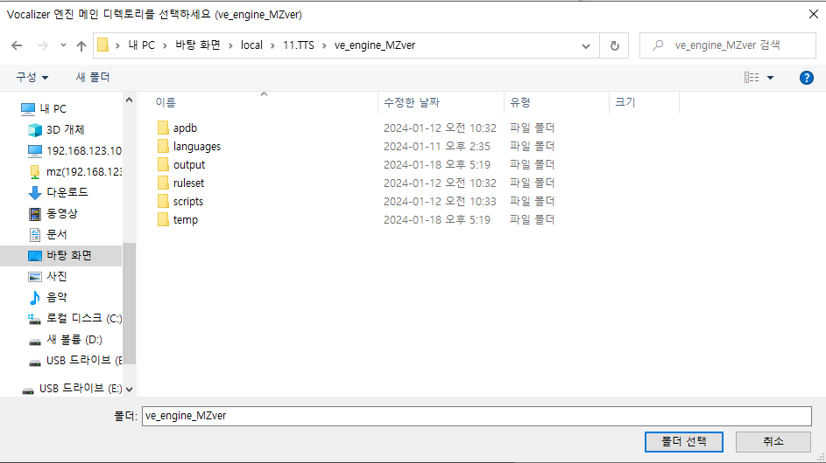
2.사용 방법
<프로그램 사용 방법>
- 초기 화면
1) 초기화면엔 가장 핵심인 Vocalizer엔진 경로를 요구한다.
Browse를 통해 앞 페이지에서 설명한 ve_engine_Mzver 디렉토리 자체를 불러온다. (Mzver 하위폴더인 ver1,ver3을 불러오거나, 그 외 엔진 디렉토리를 제대로 삽입하지 않은 경우, 오류 발생! )
2) 4개의 버튼 중 하나를 선택하여, 플랫폼을 선택 해야 한다. (default :고6/CCIC)

Slide 10
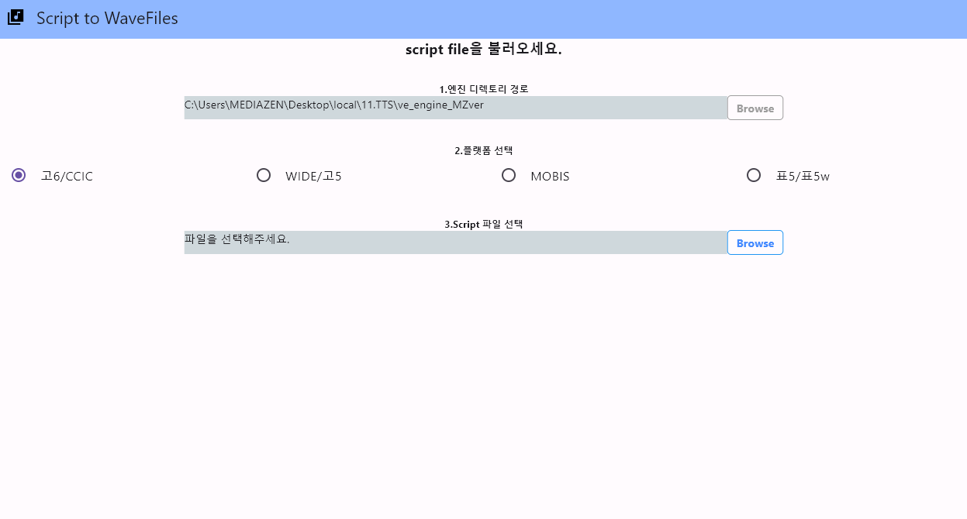
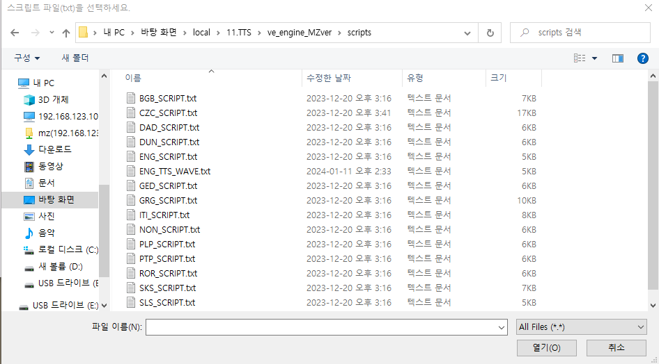
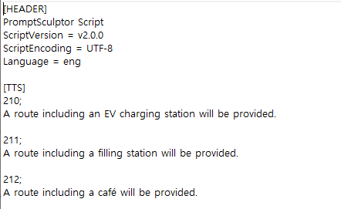
2.사용 방법
<프로그램 사용 방법>
- Script 파일 선택
3) 다음은 input 파일으로 Script 파일이 삽입한다.
Browse로 txt형식 파일을 불러오면 된다.
단순 text 파일은 인식하지 않는다.
엄연히 헤더부분, language, tts스크립트임을 밝히는 형식내용이 들어가 있어야 성공적으로 인식할 수 있다.
eng 스크립트 파일의 예

Slide 11
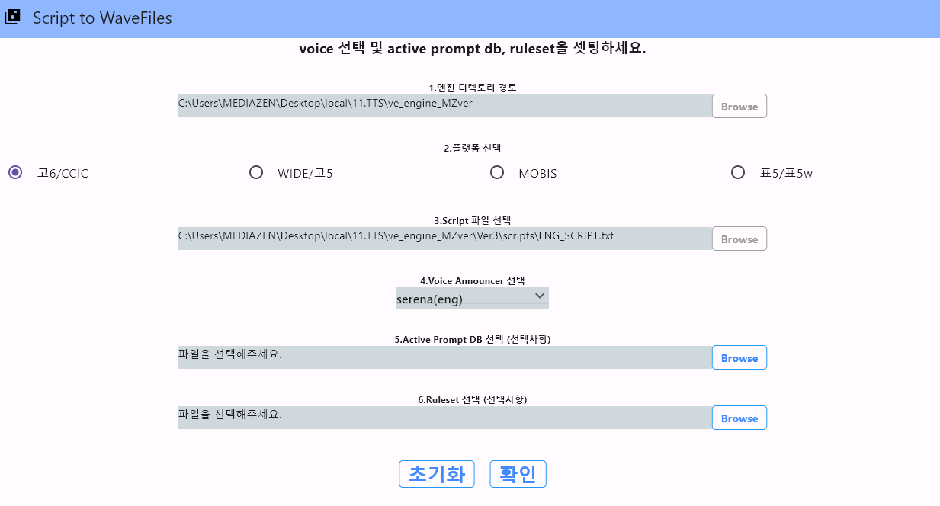
2.사용 방법
<프로그램 사용 방법>
- 그 외 language 확인 및 voice,apdb,ruleset 선택
스크립트 파일 까지 정상적으로 입력하였다면, 하단에 다양한 위젯들이 노출된다. 먼저 language 확인은 자신이 넣은 언어랑 일치하는지 확인 하면 될 것이고,
Voice announcer도 다양한 성우가 있을 경우에는 선택할 수 있다.

Slide 12
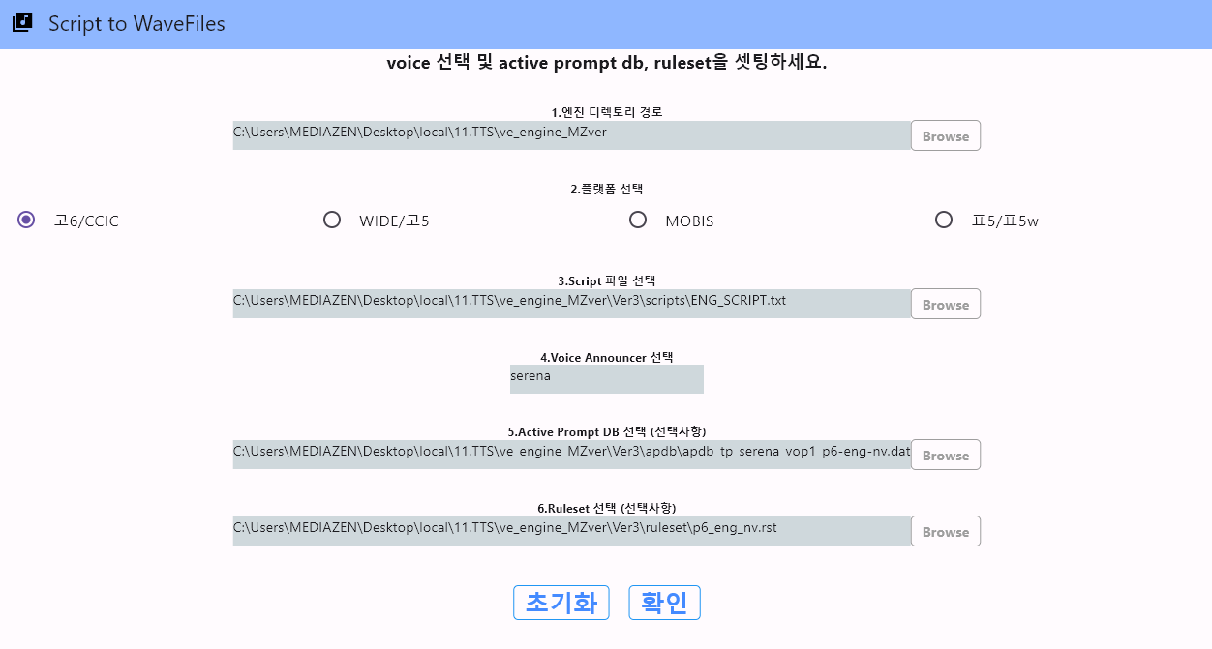
2.사용 방법
<프로그램 사용 방법>
- 그 외 language 확인 및 voice,apdb,ruleset 선택
ActivePromptDB, Ruleset 은
Wav파일을 뽑아내는데에 필수적인 옵션은 아니지만, 튜닝에 관해서는 꼭 넣어서 반영하는 것이 좋다. 이 역시 browse를 통해 5의 경우는 apdb경로 내 파일, 6의 경우에는 ruleset 경로 내 파일을 불러와 입력하면 된다.
초기화 : 1부터 6까지 설정한 부분을 다시 초기화할때 사용
확 인 : 설정된 옵션을 가지고 결과화면으로 이동

Slide 13
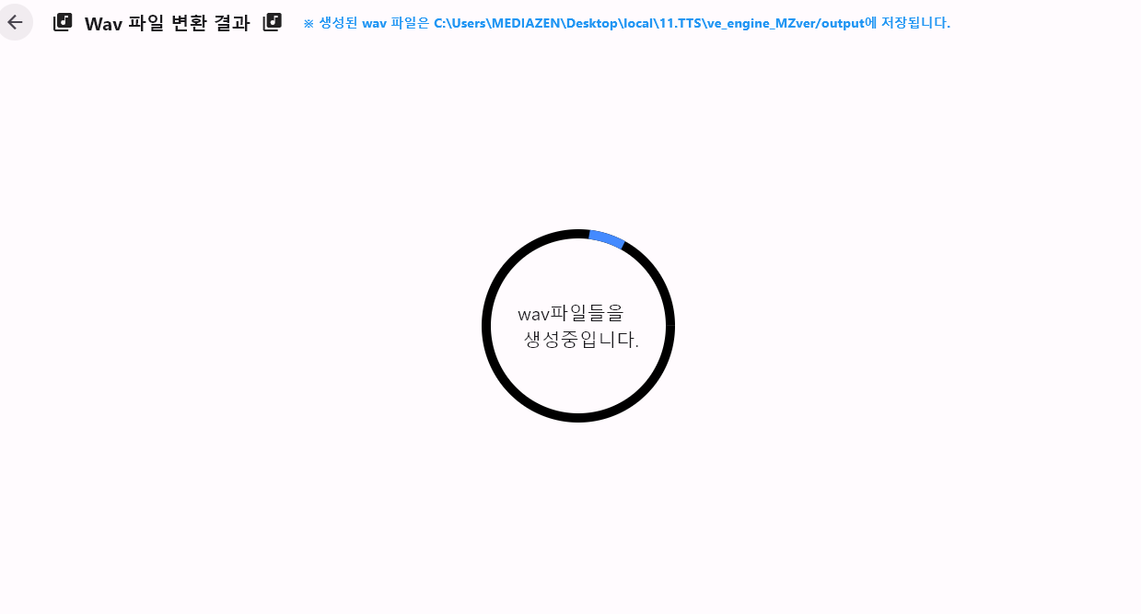
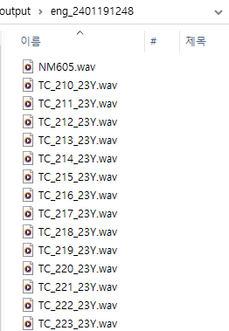
2.사용 방법
<프로그램 사용 방법>
- 결과 화면 이동 중
확인 버튼 누르면,
화면 처럼 wav 파일을 생성중인 상태로 전환된다. 다운로드가 모두 완료되면,
wav 리스트가 뜰 것이다.
화면의 파란 글씨로 들어가면
{플랫폼}_{언어}_{현재시간}
디렉토리가 생성되어 wav파일들이
생성중임을 확인할 수 있다.

Slide 14
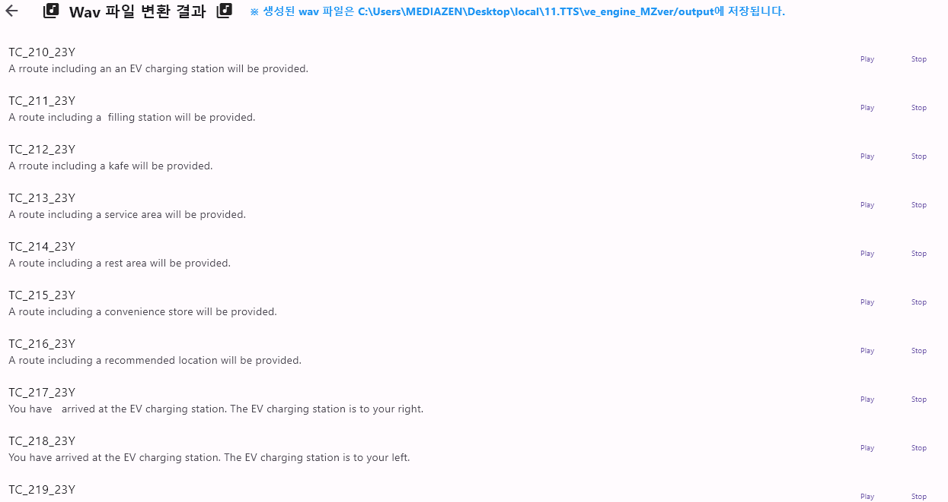
2.사용 방법
<프로그램 사용 방법>
- 최종 결과 화면
설정했던 튜닝옵션을 통해
Wav파일을 프로그램에서
직접 재생 해서 들어 볼 수 있다.

Slide 15
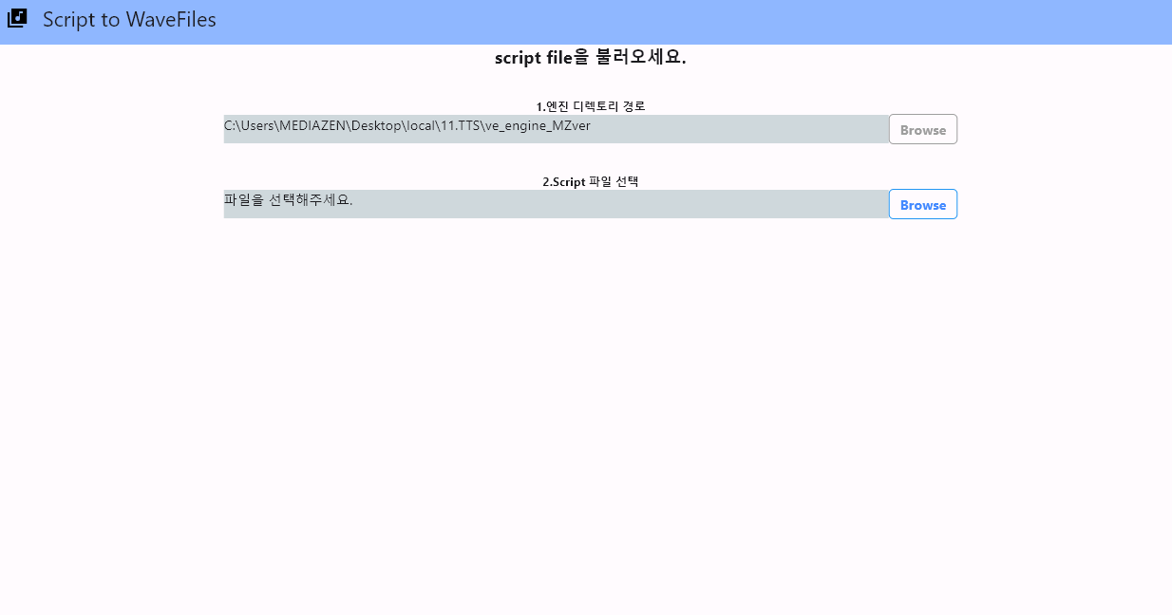
2.사용 방법
<프로그램 사용 방법>
- 기타 tip
뒤로가기 : 현재 결과화면의 정보를 유실하고 최초 화면으로 돌아간다.
Output파일에 wav파일은 지워지지 않음
프로그램을 종료해서 다시 실행하거나, 초기화 버튼을 누르지 않았다면, 엔진 디렉토리 경로는 그대로 유지함으로써, 빠르게 다른 스크립트 파일을 변환할 수 있다.

Slide 16
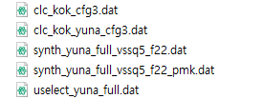

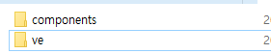

2.사용 방법
<Language를 추가해야 하는 경우 >
Ex) 내가 Ver1에 한국어 Voice모델 Yuna를 새로 넣고 싶다. 넣고 싶은 Voice 모델의 디렉토리 하위 파일의 이름은 ve_pipeline_kok_yuna_22_full_vssq5f22.hdr이다.
먼저 language이름으로 구성된 디렉토리 구성을 보면,
아래와 같이 구성 되어 있다.

Slide 17
2.사용 방법
<Language를 추가해야 하는 경우 >
Ex) 내가 Ver1에 한국어 Voice모델 Yuna를 새로 넣고 싶다. 넣고 싶은 Voice 모델의 디렉토리 하위 파일의 이름은 ve_pipeline_kok_yuna_22_full_vssq5f22.hdr이다.
국가언어 성우 이름 voice모델명
<components 디렉토리 내 파일>
voiceModel파일이며 , ve폴더의 hdr파일과 같이 존재해야함
<ve 디렉토리 내 파일 >

Slide 18
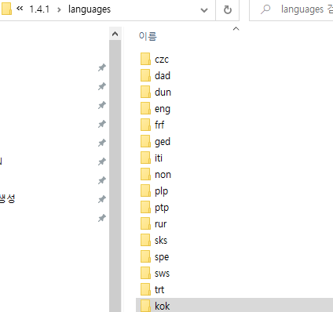
2.사용 방법
<Language를 추가해야 하는 경우 >
Ex) 내가 Ver1에 한국어 Voice모델 Yuna를 새로 넣고 싶다. 넣고 싶은 Voice 모델의 디렉토리 하위 파일의 이름은 ve_pipeline_kok_yuna_22_full_vssq5f22.hdr이다.
예시에서의 Voice모델명은 full_vssq5f22인데 , 각 버전마다 형식이 다르다. Ver1의 languages폴더나 Ver3의 languages 폴더의 다른 언어의 모델명을 참고하여, 같은 모델이 있는 경로에 넣으면 된다.!
<Voice 모델과 엔진 버전의 관계>
full_vssq5f22 => 1.4.1
full_155mrf22 => 1.3.1 버전 혹은 1.5.1
embedded-high_1-x-x : 3.5.0

Slide 19
3.Vocalizer Engine 설명
<참고 문서>
● 참고 문서 : 1) https://docs.google.com/document/d/17L0aqObY0XaF5CpFJ2u8YZO11FMmbxwcw1uZG2ng82o/edit - Vocalizer API 사용법 공유 가이드
2) 192.168.123.10/nlp1팀/Nuance/Vocalizer/VE_3-5-0/windows/ve_engine_v3.5.0_win64/doc/ve_ugpr.pdf : Nuance 유저 ,개발자 가이드 pdf

Slide 20
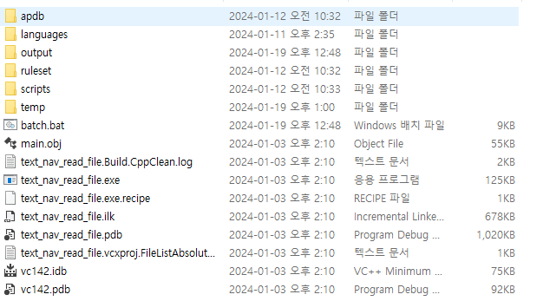
3.Vocalizer Engine 설명
<text_nav_read_file이란?>
엔진 디렉토리인 Ve_engine_Mzver/ver1
혹은ver3 에 들어가보면 text_nav_read_file이라는 파일이 있을 것이다.
이는 vocalizer에서 제공하는 API들 중 하나이며,
UTF-8 형식의 텍스트 파일에 대한 내용을 오디오 파일로 변환 시키는 기능이다.
script to wavfile은 이를 채택하여 이용하고 있다.

Slide 21
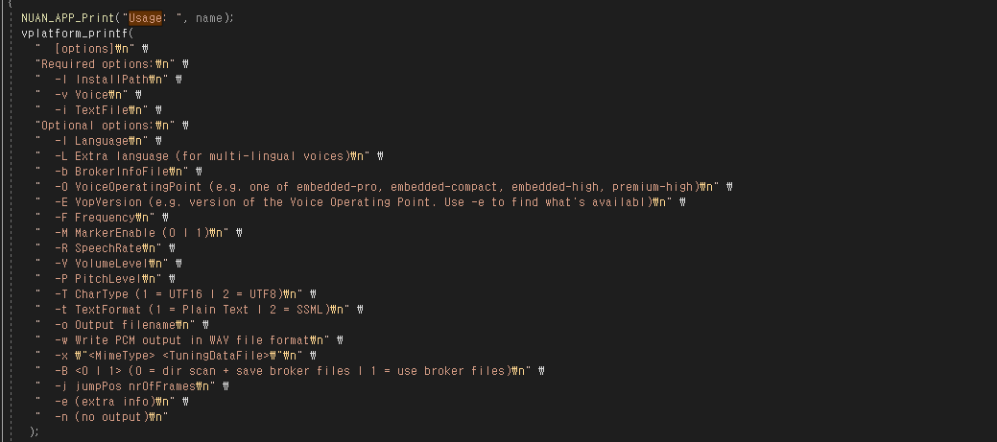
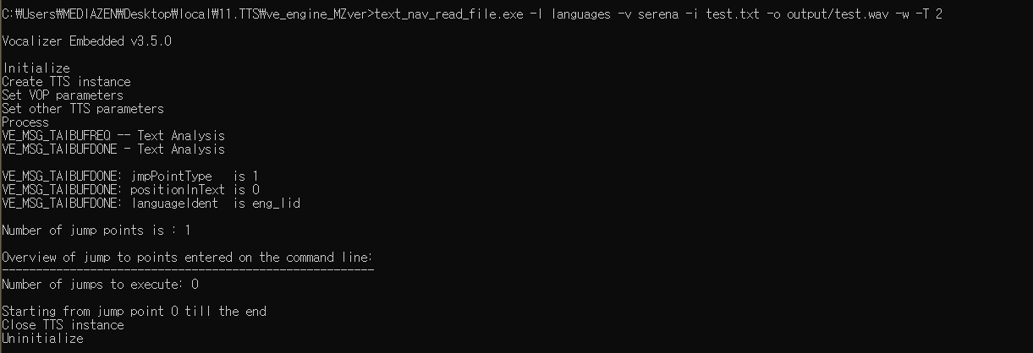
3.Vocalizer Engine 설명
<text_nav_read_file이란?>
C 메인소스에 옵션 사용 설명 및 usage가 소개되어 있다. 이를 활용하여, 배치파일을 만들거나 셸 스크립트를 통해 개별 wav 파일을 만들어 볼 수 있다.
<Example>
※ 이 문서에는 C소스 분석 내용은 생략.
Text_nav_read_file C소스에 나오는 usage만 참고하여 설명.

Slide 22
4.제약사항 및 향후 과제
현재 진행중인 이슈 (2024.01.26 기준)
이슈 : Voice 모델에서는 앞서 설명한것 처럼 1.3.1,1.4.1,1.5.1 총 이렇게 3가지로 구성되어 있고,
VE 엔진 버전 1.5.1에서 이 3가지 모델을 모두 다룬다고 되어 있다. 특이하게도 1.3.1 & 1.5.1은 VoiceModel이 full_155mrf22를 사용하는 것과는 달리, 1.4.1은 full_vsq5f22을 사용한다.
그런데 1.4.1에서 뽑는 일부 언어의 wavfile이 정상적인 결과가 나오지 않는 현상이 있다.
예) eng에서 “A route including an EV chargin station…”이 wav파일로 이상한 변조음으로 들린다.
분석: Voice 모델 1.4.1이 전적으로 호환되는 VE 엔진이 nlp서버에 존재하지 않는것 같다. (Vocalizer Engine1.4.1버전이 없음)
따라서 한 단계 위인 1.5.1이나 한 단계 아래인 1.3.1로 돌려보았고, 3버전은 아예 1버전들의 모델을 받지 못하는 상황이다.
해결방안 : 1) 1.4.1Voice모델을 전적으로 호환되는 VE엔진 구해야 함. 2)1.4.1 Voice모델 대신에 1.3.1&1.5.1로 우회하여 서비스 제공.(단,검토 必)
<Example>

Slide 23
2024
문의사항 : jinwoo.choi@mediazen.co.kr (PD1 최진우 프로)

